Slide 1
CHƯƠNG 7: SAO LƯU VÀ THỐNG NHẤT DỮ LIỆU
TS. Trần Hải Anh
Bài giảng được xây dựng dựa trên bài giảng của PGS. TS. Hà Quốc Trung

Slide 2











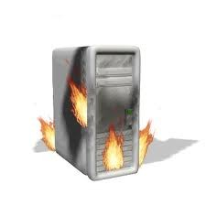












Problems
2

Slide 3


















Content Delivery Network
Improve the performance of the system
Reduce network load
Provide better fault tolerance

Slide 4
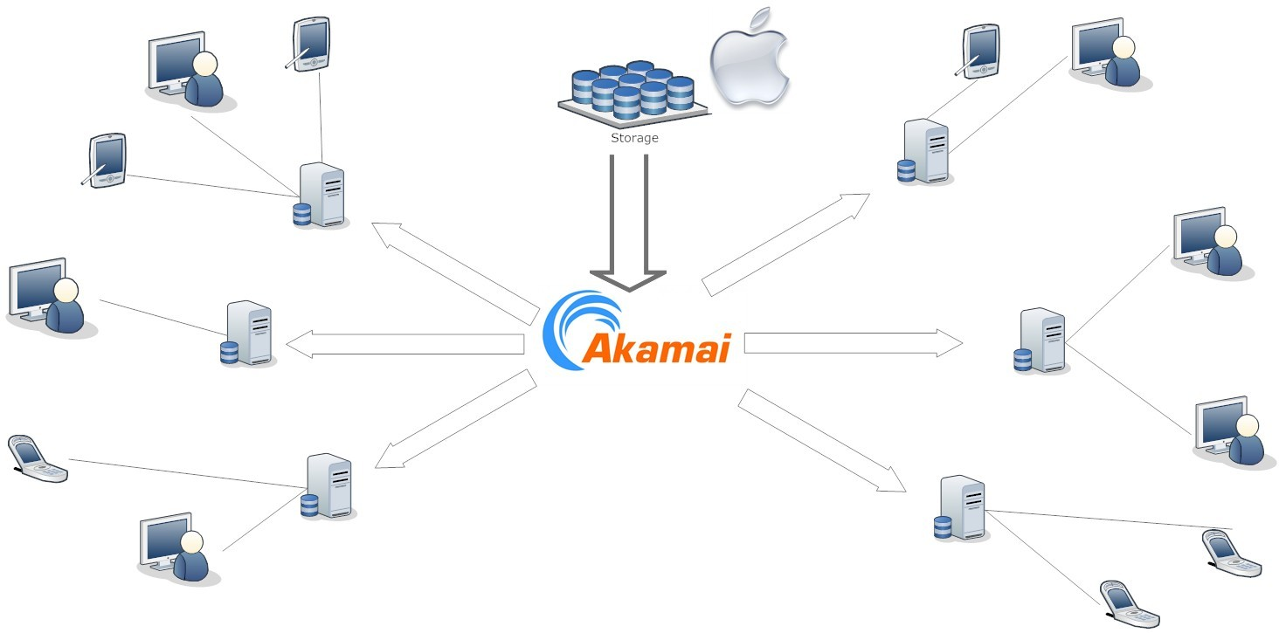
AKAMAI
Một nhà cung cấp dịch vụ mạng phân phối nội dung (CDN) và điện toán đám mây của Mỹ.
Mạng phân phối nội dung của Akamai là một trong những nền tảng điện toán phân tán lớn nhất thế giới, chịu trách nhiệm phục vụ từ 15 đến 30 phần trăm tất cả lưu lượng web.
Công ty điều hành mạng lưới máy chủ trên toàn thế giới và cho khách hàng thuê máy chủ để trang web của họ hoạt động nhanh hơn bằng cách phân phối nội dung từ các địa điểm gần người dùng.

Slide 5
Nội dung
Giới thiệu về sao lưu và thống nhất dữ liệu
Các mô hình sao lưu hướng dữ liệu
Các mô hình sao lưu hướng client
Quản lý các bản sao
Các giao thức sao lưu
Một số công cụ sao lưu

Slide 6
1. Giới thiệu
6
Vì sao phải sao lưu
Thống nhất dữ liệu
Ưu điểm, nhược điểm của sao lưu dữ liệu

Slide 7
1.1. Vì sao phải sao lưu
Độ tin cậy (tính sẵn sàng)
Hiệu năng
Tính có giãn
Yêu cầu về thống nhất dữ liệu

Slide 8
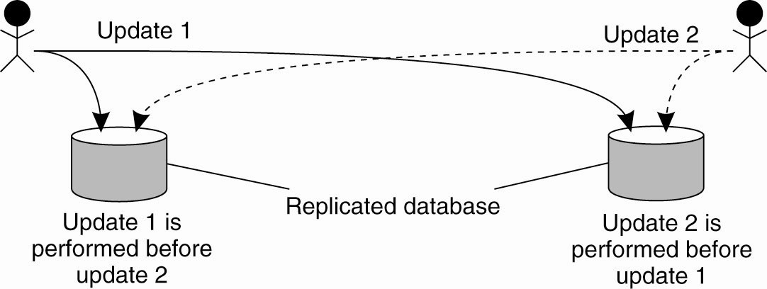
Ví dụ
Updating a replicated database and leaving it in an inconsistent state.

Slide 9
1.2. Thống nhất dữ liệu
Các bản sao cần có một dữ liệu
Không thể tức khắc đồng bộ
Khi nào, như thế nào?
Tính thống nhất mạnh và tính thống nhất yếu
Đạt được tính thống nhất mạnh=>tốn kém về hiệu năng
Ví dụ:Bộ nhớ đệm của trình duyệt.
Để đảm bảo tính thống nhất:
Cấm không cho dùng bộ nhớ đệm
Server cập nhật bộ nhớ đệm khi có nội dung thay đổi
Giải pháp=> thống nhất hợp lý

Slide 10
1.3. Ưu & nhược điểm
Cải thiện tốc độ truy cập
Giảm băng thông
Có băng thông phát sinh
Tăng mức độ phức tạp của hệ thống
Phụ thuộc nhiều vào nhu cầu
Ví dụ: số lần cập nhật và số lần truy cập
Consider a process P that accesses a local replica N times per second, whereas the replica itself is updated M times per second. If N << M??
Thống nhất chặt: giảm hiệu năng
Thống nhất lỏng: lỏng đến đâu? Mức độ thống nhất<>chi phí

Slide 11
2. Mô hình thống nhất hướng dữ liệu
Kho dữ liệu phân tán
Mô hình thống nhất liên tục
Connit
Thống nhất về thứ tự thực hiện

Slide 12
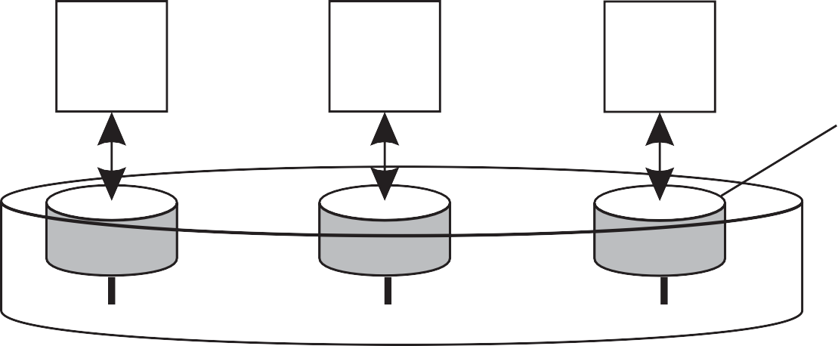
2.1. Kho dữ liệu phân tán
11
Process
Process
Process
Local copy
Distributed data store

Slide 13
Mô hình thống nhất
Cam kết giữa các tiến trình và kho dữ liệu
Muốn đọc giá trị cuối cùng (mới nhất)
Không có đồng hồ toàn cục → khó thực hiện
Khái niệm phạm vi của mô hình thống nhất (độ lệch, độ sai khác)

Slide 14
2.2. Mô hình thống nhất liên tục
Những yếu tố đánh giá sự bất đồng bộ:
Chênh lệch giá trị của các biến (nhiệt độ, giá cả, …..)
Chênh lệch thời gian cập nhật
Thứ tự các thao tác cập nhật
Khi độ lệch vượt quá một giá trị cho trước, MW sẽ tiến hành các thao tác đồng bộ để đưa độ lệch về giới hạn

Slide 15
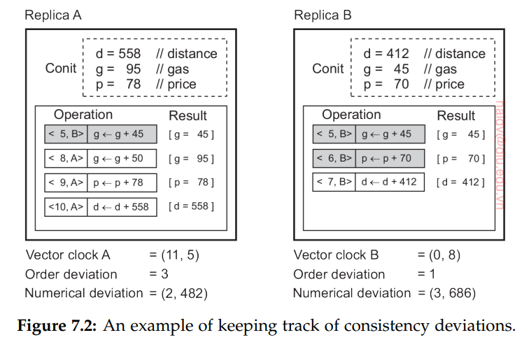
2.3. Conit (consistency unit)
Vector clock A = (15, 5) Vector clock B = (0, 11)
Order deviation = 3 Order deviation = 2
Numerical deviation = (1, 5) Numerical deviation = (3, 6)

Slide 16
2.3. Conit (consistency unit)
Replica A
Replica B
Conit x = 6; y = 3 Operation Result < 5, B> x := x + 2 [ x = 2 ] < 8, A> y := y + 2 [ y = 2 ] <12, A> y := y + 1 [ y = 3 ] <14, A> x := y * 2 [ x = 6 ] |  | Conit x = 2; y = 5 Operation Result < 5, B> x := x + 2 [ x = 2 ] <10, B> y := y + 5 [ y = 5 ]
Thời gian thực hiện:? Sai lệch về thứ tự thực hiện:? Sai lệch về giá trị:?
Vector clock A = (15, 5) Vector clock B = (0, 11)
Order deviation = 3 Order deviation = 2
Numerical deviation = (1, 5) Numerical deviation = (3, 6)

Slide 17
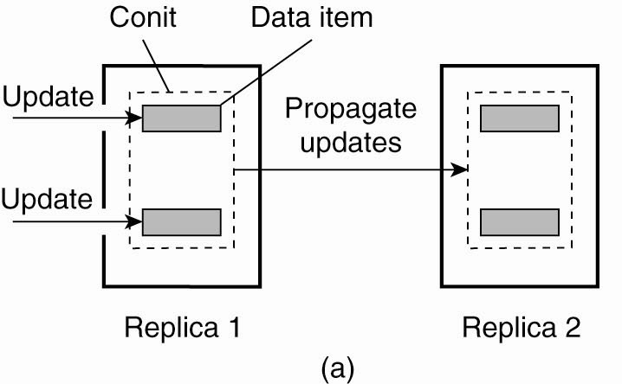
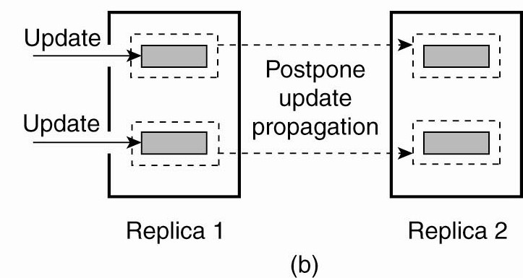
Kích thước nhỏ: thống nhất cao
Kích thước lớn: Các bản sao sẽ sớm bị rơi vào trạng thái không thống nhất
Kích thước nhỏ: số lượng conit nhiều: quản lý phức tạp
◻ => Bài toán: cho trước một (phần) tập dữ liệu, xác định kích thước connit theo các tiêu chí tối ưu

Slide 18
2.4. Mô hình thống nhất theo thứ tự thao tác
Truy cập tương tranh đến các tài nguyên chia sẻ
Tài nguyên chia sẻ là dữ liệu được sao lưu
Mạnh hơn mô hình liên tục
Khi thực hiện cập nhật, thứ tự cập nhật được thống nhất giữa các replicas

Slide 19

Một vài ký hiệu
Với các quá trình thực hiện khác nhau, tất cả các tiến trình luôn luôn cho một kết quả
Các thao tác trên dữ liệu
Đọc (Ri(x)b)
Ghi (Wi(x)a)
Giá trị khởi tạo của các dữ liệu là NIL

Slide 20
Thống nhất tuần tự
Các tiến trình đều có một chuỗi thao tác cục bộ
Các thao tác cục bộ của các tiến trình được tổng hợp thành thứ tự thực hiện các thao tác trên kho dữ liệu
Có thể có các thứ tự thực hiện khác nhau trên kho dữ liệu
Điều kiện của thống nhất tuần tự
¤ Nếu thứ tự các thao tác cục bộ của một tiến trình không thay đổi trong thứ tự thực hiện chung trên kho dữ liệu
=>Kết quả luôn luôn như nhau.
Tất cả các tiến trình đều nhìn thấy một thứ tự của các thao tác ghi

Slide 21
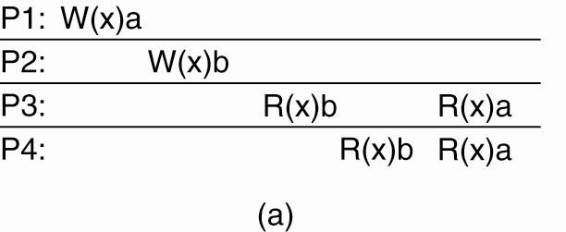
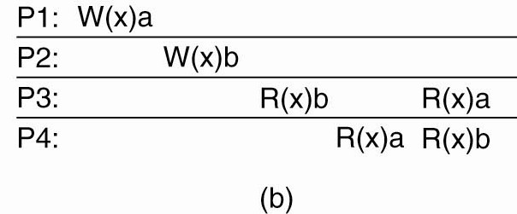
Ví dụ - 1
20

Slide 22
Các thao tác nhóm
Thống nhất tuần tự và nhân quả là sản phẩm của bộ nhớ chia sẻ dùng chung
Phù hợp với các quan hệ điểm điểm
Buộc lập trình viên phải thiết kế các giao thức=> phức tạp
Trong một số trường hợp, dữ liệu cần được quảng bá một lần cho tất cả các bản sao=> các thao tác nhóm
Một trong các giao thức được sử dụng rộng rãi là sử dụng đoạn gang (Critical Section)
ENTER_CS & LEAVE_CS

Slide 23
Nguyên tắc
Truy cập đoạn gang (CS)
Nhập (loại trừ-ghi, không loại trừ-đọc);
Xuất
Đoạn găng xác định cho từng thành phần dữ liệu
Nguyên tắc:
Chỉ được truy cập đoạn găng khi tất cả các thao tác cập nhật đã hoàn tất
Chỉ được truy cập đoạn găng (để ghi) khi không có tiến trình nào giữ quyền truy cập
Trước khi truy cập đoạn găng để đọc, cần kiểm tra với chủ đoạn găng về tính cập nhật của dữ liệu
Chia dữ liệu thành các mảnh để quản lý bằng các đoạn găng
¤ Bảng, dòng, trường, cột, đối tượng, v.v…

Slide 24
Thống nhất (consistency) và Phù hợp (coherence)
Thống nhất (consistency): áp dụng cho tập hợp phần tử dữ liệu.
Phù hợp (coherence): áp dụng cho một đơn vị dữ liệu/phần tử dữ liệu

Slide 25
3. Mô hình hướng client
Thống nhất cuối cùng (eventual consistency)
Đọc đơn điệu
Ghi đơn điệu
Đọc kết quả đã ghi
Ghi theo thao tác đọc

Slide 26
3.1. Eventual Consistency
Chủ yếu các tiến trình thực hiện đọc. Rất ít các tiến trình thực hiện cập nhật
VD: DNS, WWW, v.v…
Xung đột ghi-ghi hầu như không xảy ra
Xem xét xung đột đọc-ghi
Nếu dữ liệu không bị thay đổi trong thời gian đủ
dài → thống nhất (Eventual Consistency)

Slide 27
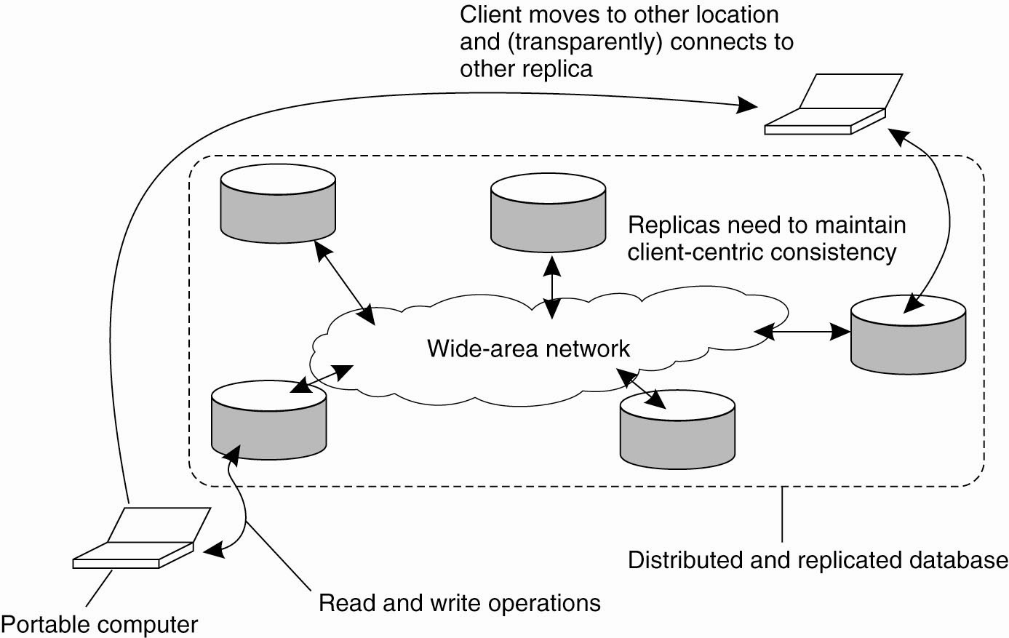
Vấn đề của Eventual Consistency
29

Slide 28
Mô hình thống nhất hướng client
Cung ứng đảm bảo thống nhất cho các truy cập của một client đơn vào kho dữ liệu.
Chú ý: không đảm bảo thống nhất cho các truy cập cạnh tranh của các tiến trình khác.
Các kiểu mô hình:
Đọc đơn điệu
Ghi đơn điệu
Đọc kết quả đã ghi
Ghi theo thao tác đọc

Slide 29
Ký hiệu
Li: bản sao thứ i
xi[t]: phần tử dữ liệu x ở bản sao cục bộ Li, thời
điểm t
WS(xi[t]): các thao tác ghi phần tử x tại Li đã được thực hiện từ lúc khởi đầu
WS(xi[t1]; xj[t2]): Tất cả các thao tác WS(xi[t1]) đã được phổ biến đến bản sao Lj, sau khoảng thời gian t2

Slide 30
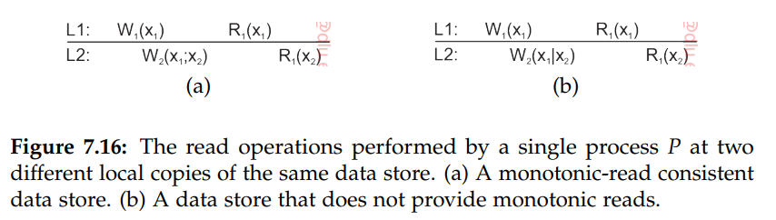
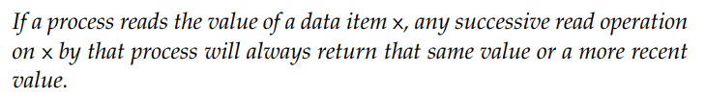
3.2. Thống nhất đơn điệu đọc
32

Slide 31

3.3. Đơn điệu ghi
Các thao tác ghi của một tiến trình trên dữ liệu là rời nhau
Tương tự như FIFO, nhưng chỉ có giá trị với một tiến trình
Các thao tác ghi của một tiến trình cần được kết thúc trước khi tiến trình thực hiện bất cứ một thao tác ghi nào trên cùng một phần tử dữ liệu
Các thao tác ghi cần chờ các thao tác ghi trước kết thúc

Slide 32
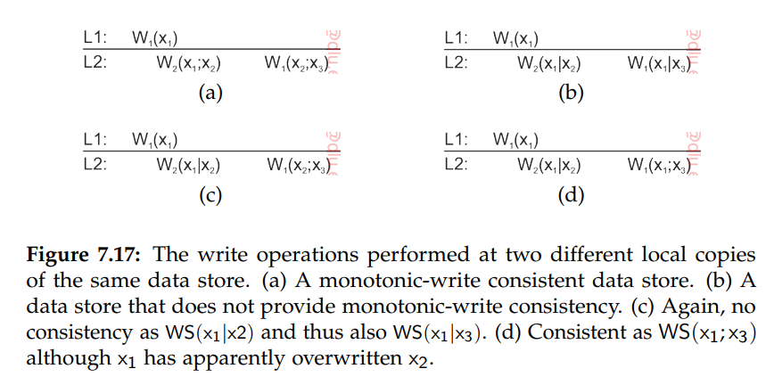
Đơn điệu ghi
34

Slide 33

3.4. Đọc dữ liệu ghi
Trên một tiến trình
Nếu thao tác đọc xảy ra sau thao tác ghi, thao tác đọc sẽ xảy ra sau khi thao tác ghi hoàn thành
Các thao tác đọc sẽ chờ sau khi thao tác ghi hoàn thành mới thực hiện
Ví dụ
Cập nhật trang web, đọc nội dung trang web
Cập nhật mật khẩu

Slide 34
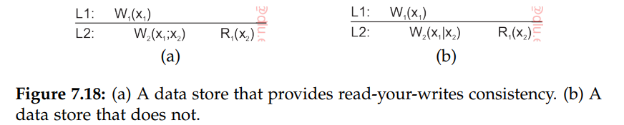
Đọc dữ liệu ghi
36

Slide 35
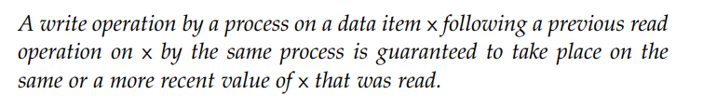
3.5. Ghi sau khi đọc
Thao tác ghi thực hiện sau thao tác đọc
Thao tác ghi chỉ được thực hiện sau khi thao tác
đọc hoàn thành
Ví dụ: Chỉ có thể trả lời sau khi đã đọc nội dung thư
Thư đã ở bản sao cục bộ của dữ liệu=> có thể trả lời

Slide 36
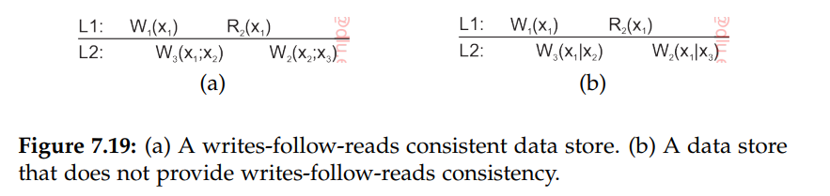
Ghi sau khi đọc
38

Slide 37
4. Quản lý các bản sao
Quản lý máy chủ
Quản lý nội dung
Phân phối nội dung

Slide 38
4.1. Quản lý máy chủ
Bài toán
Cho trước N vị trí đặt máy chủ
Xác định K trong N vị trí tối ưu để đặt các bản sao
Giải pháp 1
Dựa vào Khoảng cách giữa Client và các bản sao
Xác định từng server.
Giải pháp 2: không phụ thuộc vào vị trí client
Chia thành các cell - autonomous systems
Chọn AS lớn nhất
Đặt server ở vị trí có nhiều link nhất
Tiếp tục với các AS nhỏ hơn
Độ phức tạp O(N²)
An autonomous system (AS) can best be viewed as a network in which the nodes all run the same routing protocol and which is managed by a single organization

Slide 39
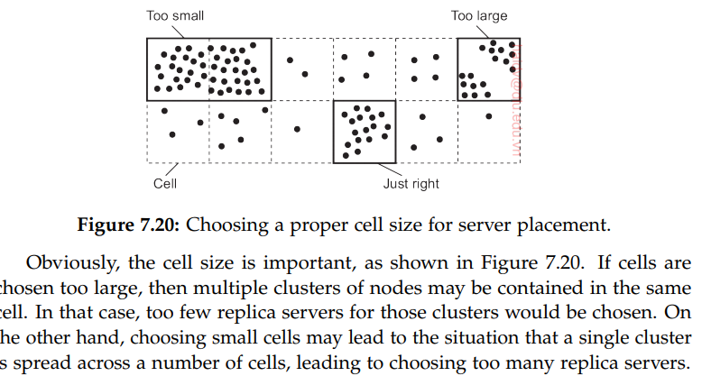
Quản lý các bản sao-kích thước cell
41
Độ phức tạp O(Nx max(log N, k) )

Slide 40
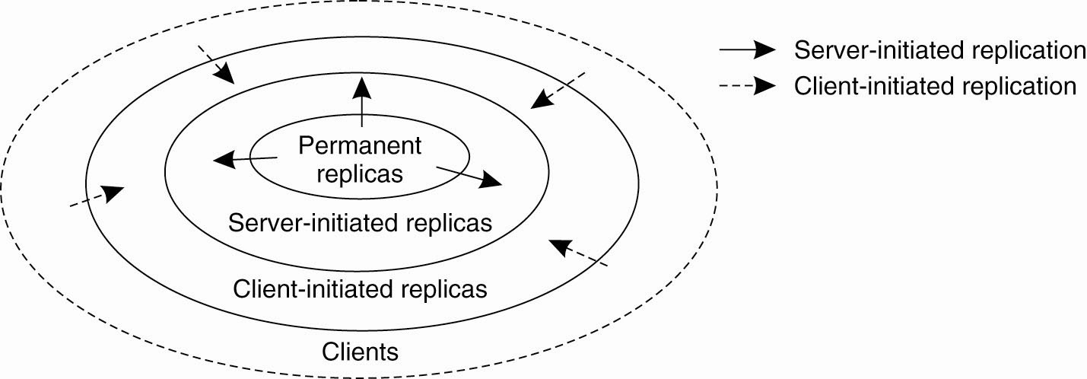
4.2. Quản lý nội dung
42

Slide 41
Sử dụng các bản sao cố định
Là các bản sao tồn tại từ khi khởi động kho dữ liệu
Số lượng các bản sao nhỏ
Cách tổ chức 1
Dữ liệu được sao lưu trên các bản sao khác nhau
Khi có yêu cầu sử dụng dữ liệu, yêu cầu sẽ được chuyển đến một bản sao theo chiến thuật Roundrobin
Cách tổ chức 2
Client chọn một trong các bản sao để truy cập
Có thể dùng cho web, cho database
Nguyên tắc chung: không chia sẻ tài nguyên giữa các bản sao

Slide 42
Bản sao kích hoạt bởi server
Server đang hoạt động
Số lượng các yêu cầu tăng
Kích hoạt các bản sao ở các vị trí khác phụ thuộc theo yêu cầu
Giảm tải cho bản sao (cũ)
Cập nhật dữ liệu lên bản sao (mới) gần với client hơn

Slide 43





Bản sao kích hoạt bởi server
C₂
Server without copy of file F
P
Client
Server with copy of F
Q
C₁
File F
Server Q counts access from C₁ and C2 as if they would come from P
Kết hợp giữa khởi tạo server và bản sao bền vững? Hosting services

Slide 44
Kích hoạt bởi client
Caching
Client quản lý cache, quyết định việc cập nhật cache
Xóa
Ghi
Chính sách caching
Có thể chia sẻ cache giữa các client

Slide 45
4.3. Phân phối nội dung
Trạng thái/thao tác
Pull/Push
Unicast/Multicast

Slide 46
Trạng thái/thao tác
Giải pháp cập nhật dữ liệu
Chỉ thông báo có cập nhật
Giảm thông tin cần truyền. Thích hợp cho trường hợp ghi nhiều - đọc ít
Truyền dữ liệu cập nhật
Thích hợp cho trường hợp đọc nhiều ghi ít
Truyền thao tác cập nhật
Các bản sao cần theo dõi trạng thái của dữ liệu
Chỉ cần truyền các tham số cần thiết cho thao tác cập nhật
Trạng thái nhiều=> thao tác ít và ngược lại

Slide 47
Pull/Push
Push: server sau khi cập nhật dữ liệu thông báo cho tất cả các client
Bản sao kích hoạt bởi server
Đảm bảo tính thống nhất cao
Tính tương tác yếu (vd khi client hoặc bản sao cần cập nhật dữ liệu)
Server cần có danh sách tất cả các client đang kết nối
Pull: client khi cần dữ liệu sẽ hỏi server
Thường dùng cho client cache
Thích hợp cho ghi nhiều, đọc ít
Thời gian truy cập tăng
Mixed

Slide 48
Uni/multicast
Multicasting:
Thích hợp trong trường hợp 1 bản sao muốn quảng bá cập nhật cho (N-1) bản sao khác trong 1 data store
Hiệu quả và tiết kiệm hơn gửi (N-1) lần phân biệt
Phù hợp với hướng tiếp cận push-based
Không phù hợp nếu các node đích lại thuộc 1 mạng LAN
Unicasting:
Phù hợp với pull-based

Slide 49
5. Các giao thức đảm bảo thống nhất
Thống nhất liên tục
Thống nhất dựa trên bản sao primary
Replicated write
Cache coherence

Slide 50
5.1. Thống nhất liên tục
Giới hạn sai lệch giá trị
Giới hạn sai lệch thời gian
Giới hạn sai lệch thứ tự thao tác

Slide 51
Giới hạn về sai lệch giá trị
Xét một đơn vị dữ liệu x. Thao tác ghi W(x) có trọng số là giá trị cập nhật của x, ký hiệu weight(W(x))
Tiến trình xuất phát của thao tác ghi được ký hiệu là origin(W(x))
Mỗi server lưu trữ một log Li về các thao tác ghi được tiến hành trên server
Gọi TW[i,j] là trọng số gộp của các thao tác ghi xuất phát từ server j và phổ biến được đến server i
¤ TW[k,k] là trọng số của các thao tác ghi trên k

Slide 52



Giới hạn về sai lệch giá trị
Giá trị của x tại i
¤ Cần xác định 1 ngưỡng sao cho:

Slide 53
Giới hạn về sai lệch thời gian
Có thể sử dụng thời gian cục bộ của tiến trình để đánh giá
Server Sk có thông tin vector clock RVCk
Nếu thời gian RVCk[i]=T(i) => Sk đã nhìn thấy tất cả các thao tác ghi được cập nhật trên Si đến thời điểm T(i)
T(i) chỉ thời gian cục bộ của server i
Khi T(k)-RVCk[i]> delta => bỏ các thao tác có T>RVCk[i]

Slide 54
Giới hạn về sai lệch thứ tự thao tác
Mỗi replica có 1 hàng đợi các thao tác ghi
Thứ tự toàn cục cần được xem xét
Số lượng lớn nhất các thao tác ghi đang nằm trong hàng đợi
Khi vượt quá số này, server sẽ dừng việc thực thi và sẽ thỏa thuận với các server khác về thứ tự

Slide 55
5.2. Các giao thức dựa vào bản sao primary (nguyên thủy)
Mô hình thống nhất=> phức tạp
Các nhà phát triển cần các mô hình đơn giản hơn
Mỗi phần tử dữ liệu có một bản sao (primary) chịu trách nhiệm điều khiển các thao tác trên phần tử dữ liệu đó
Primary cố định (giao thức ghi từ xa)
Primary cục bộ (giao thức ghi cục bộ)

Slide 56
Giao thức ghi từ xa
Tất cả các thao tác ghi được chuyển đến cho một server
Thao tác đọc có thể được thực hiện cục bộ
Thời gian cập nhật chậm
¤ Thao tác cập nhật dừng=> không dừng=> độ tin cậy
Đảm bảo được thống nhất tuần tự

Slide 57
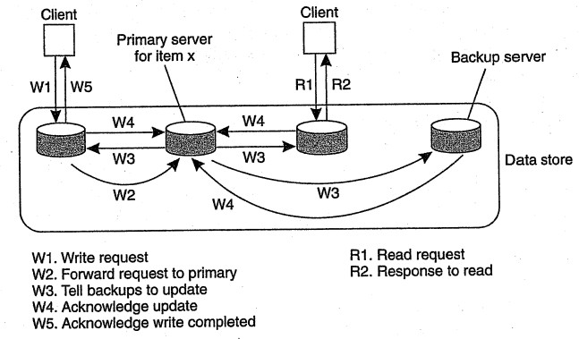
Giao thức ghi từ xa
59

Slide 58
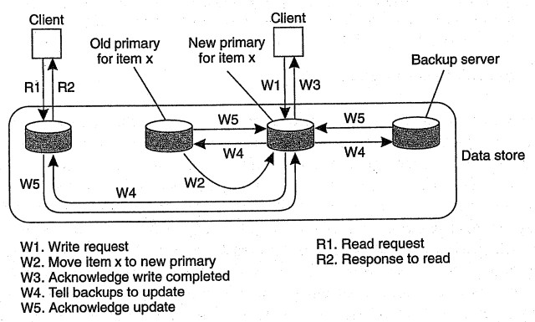
Giao thức ghi cục bộ
60

Slide 59
Công cụ sao lưu Syncthing

Slide 60
Syncthing
Công cụ mã nguồn mở
Đồng bộ tệp/thư mục giữa các máy tính trong mạng
Truyền dữ liệu trực tiếp giữa các hệ thống
Không giống như Dropbox, công cụ Syncthing giúp người dùng hoàn toàn làm chủ dữ liệu, không có sự góp mặt của bên thứ 3 (P2P synchronization tool).

